Slide 1
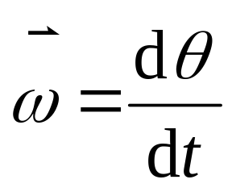
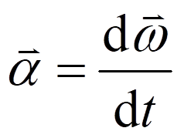
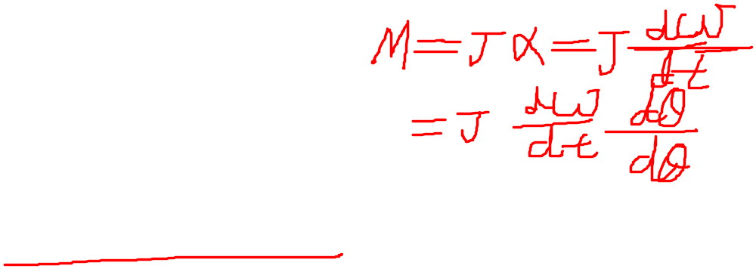
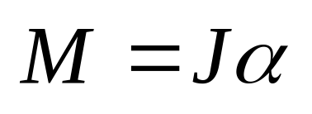
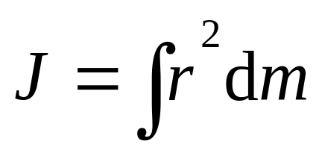
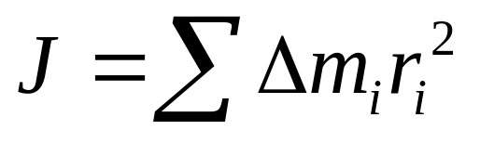
一 刚体的定轴转动
二类问题
二 刚体的定轴转动定律
刚体定轴转动的角加速度与它所受的合外力矩成正比，与刚体的转动惯量成反比 .
刚体转动惯量

Slide 2
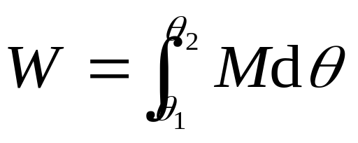
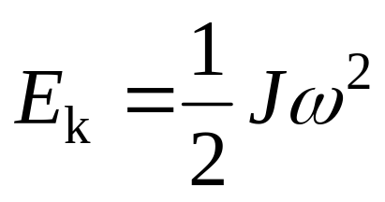
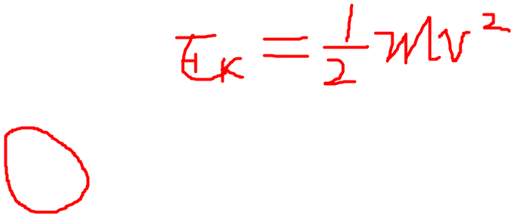
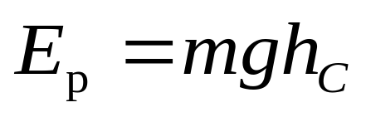
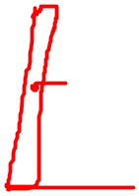
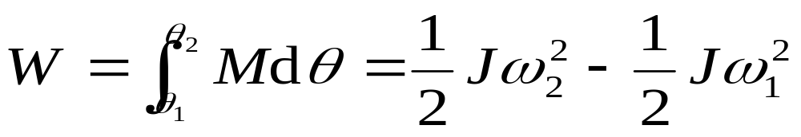
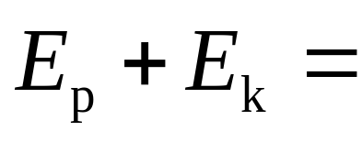
三 刚体定轴转动功和能
力矩的功
转动动能
重力势能
刚体定轴转动的动能定理
刚体的机械能守恒定律：若只有保守力作功时,
则 常量 .

Slide 3
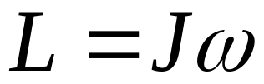
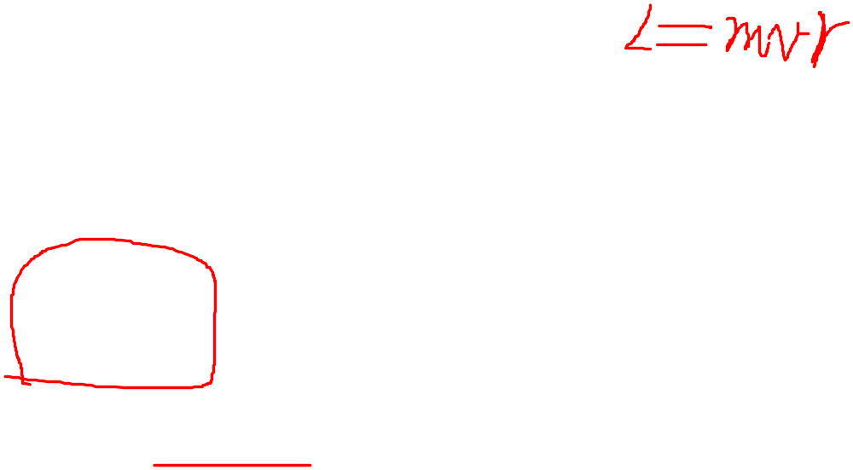
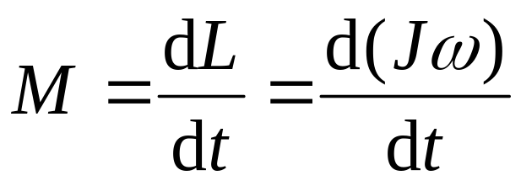
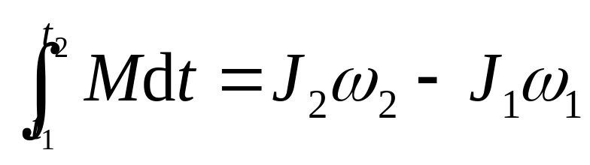
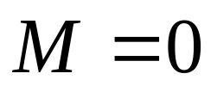
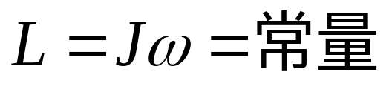
四 刚体定轴转动的角动量定理和角动量守恒定律
刚体对转轴的角动量：
角动量定理：
若
，则
角动量守恒定律
五 定轴转动的动力学问题 解题基本步骤
首先分析各物体所受力和力矩情况，然后根据已知条件和所求物理量判断应选用的规律，最后列方程求解.

Slide 4
(1) 求刚体转动某瞬间的角加速度，一般应用转动定律求解. 如质点和刚体组成的系统，对质点列牛顿运动方程，对刚体列转动定律方程，再列角量和线量的关联方程，联立求解.
(2) 刚体与质点的碰撞、打击问题，在有心力场作用下绕力心转动的质点问题，考虑用角动量守恒定律.
(3) 在刚体所受的合外力矩不等于零时，比如木杆摆动，受重力矩作用，一般应用刚体的转动动能定理或机械能守恒定律求解.
另外,实际问题中常常有多个复杂过程，要分成几个阶段进行分析，分别列出方程，进行求解.

Slide 5
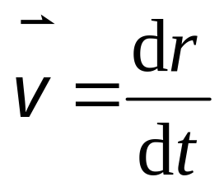
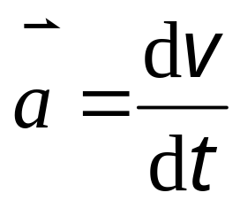
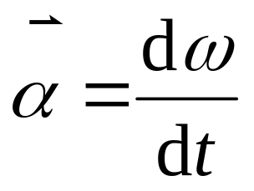
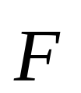
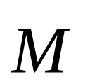
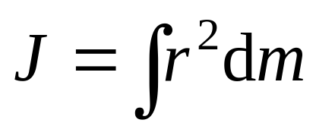
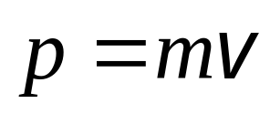
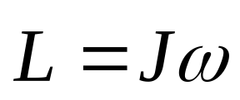
质点运动与刚体定轴转动描述的对照
质点的平动
刚体的定轴转动
速度
角速度
加速度
角加速度
力
力矩
质量 m
转动惯量
动量
角动量

Slide 6
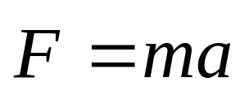
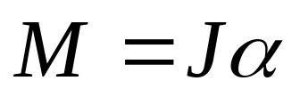
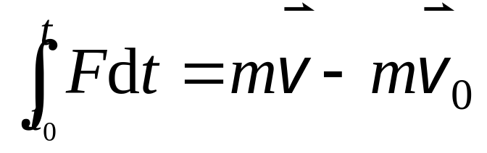
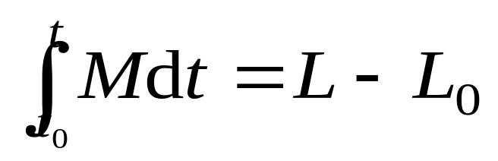
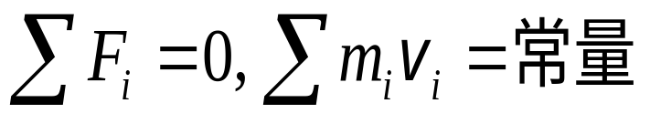
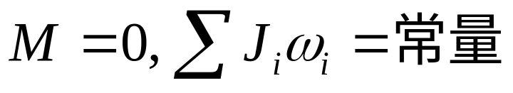
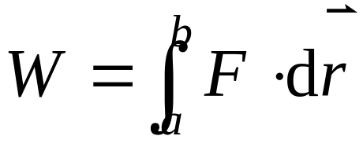
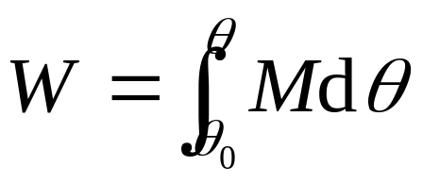
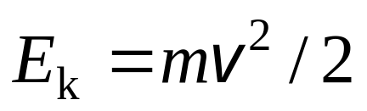
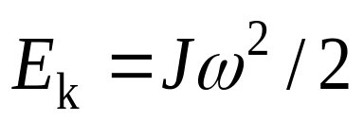
质点运动规律与刚体定轴转动的规律对照
质点的平动
刚体的定轴转动
运动定律
转动定律
动量定理
角动量定理
动量守恒定律
角动量守恒定律
力的功
力矩的功
动能
转动动能

Slide 7
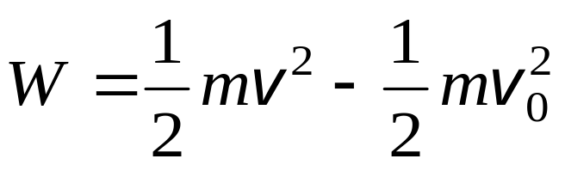
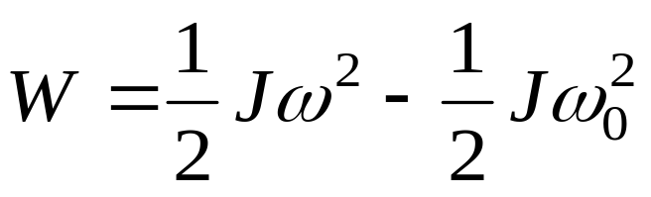
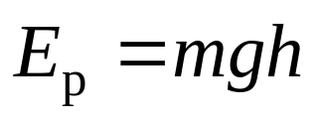
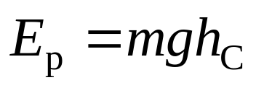
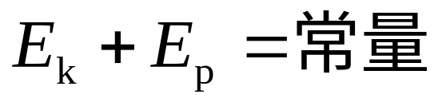
质点运动规律与刚体定轴转动的规律对照
质点的平动
刚体的定轴转动
动能定理
动能定理
重力势能
重力势能
机械能守恒
机械能守恒
只有保守力作功时
只有保守力作功时

